Slide 1
MongoDB
MongoDB, c'est quoi ?
Installation de MongoDB.
Un peu de vocabulaire
Les types de données et JSON
Du MCD au document
Création / Suppression
Manipuler des données avec MongoDB
Agrégations
Index en MongoDB
Vues

Slide 2
Bases de données MongoDB
CCI Campus
Philippe Schlegel

Slide 3
MongoDB, c'est quoi ?
MongoDB est un système de gestion de base de données orienté documents.
Il est écrit en C++.
MongoDB est développé depuis 2007 par l'entreprise MongoDB.
Cette base est utilisée dans un bon nombre de site web :
Craigslist (petites annonces USA)
eBay
sourceForge.net (hébergement de projets logiciels)
Pagesjaunes
New York Times

Slide 4
MongoDB, c'est quoi ?
MongoDB manipule des documents. Un document permet de représenter des relations hiérarchiques complexes avec un simple enregistrement.
Etendre une base MongoDB peut se faire en ajoutant simplement des serveurs pour contenir les données;
Toutes les données ne sont pas sur le même serveur comme en SQL
MongoDB va faire en sorte de répartir les données sur les différents serveur automatiquement et maintenir un équilibre entre ces données
MongoDB s'occupera également du routage nécessaire pour retrouver ces données.

Slide 5
Installation de MongoDB
Nous allons installer un server MongoDB localement.
L'installation de MongoDB nous fourni également un panel d'outils pour nous aider.
Rendez-vous sur la page d'installation :
https://www.mongodb.com/try/download/community
Plusieurs utilisations sont possibles :
En tant que service en ligne à travers la plateforme Atlas
En local
Téléchargeons la version courante.

Slide 6
Installation de MongoDB
Installation complète
Installer MongoDB comme un service :
Run service as Network Service User
Ajouter le répertoire bin de mongoDB dans le PATH.
Lancer mongod (mongo deamon server) dans le répertoire bin
Créer C:\data\db\
Ou lancer le démon sur un autre répertoire :
Créer d’abord votre répertoire
mongod --dbpath= ‘’ <chemin absolu du nouveau répertoire > ’’

Slide 7
Installation de MongoDB
Il reste à installer la version shell :
https://www.mongodb.com/try/download/shell
Il suffit ensuite de lancer mongodb version shell : mongosh
Show dbs nous permet de voir les tables présentes.
Créons notre première base de données
Use "nomBase"
Pour le moment cette base n'est pas visible car elle ne contient aucune données.
Si ce n’est déjà fait installer Compass complet :
https://www.mongodb.com/try/download/compass
Ceci devrait installer l'application mongoDBCompass

Slide 8
Installation de MongoDB
Pour plus de fonctionnalités, nous allons aussi installer les Databases tools : https://www.mongodb.com/try/download/database-tools
Ces outils vont nous permettre de :
Importer/Exporter des données
Créer des fichiers dump
Obtenir des stats
Vous pouvez copier les éxécutables dans le répertoire bin de mongodb.

Slide 9
Installation de MongoDB
mongoDBCompass indique les bases de données de base de MongoDB (admin, config, local).
Créons une nouvelle base de données de test contenant une collection.
Nous allons créer un document :
ADD DATA > Insert Document
{
"_id": { "$oid": "627a203cafe1a285d96e6170" },
"name" : "Tom",
"lastname" : "Bombadil"
}
Essayons d'insérer des enregistrements différents.

Slide 10
Installation de MongoDB
Insérons maintenant des données à partir d'un fichier CSV.
Il existe des sites pour générer des valeurs de test qui peuvent exporter du CSV ou du JSON : https://www.mockaroo.com/
Générons un fichier JSON et un fichier CSV.
Dans COMPASS, nous allons créer une collection personne dans laquelle nous allons importer les deux fichiers.
Exportons maintenant le contenu de notre collection dans un fichier.

Slide 11
Installation de MongoDB
Voyons comment importer des données dans le shell grâce au outils que nous avons installé :
JSON : mongoimport --db dbName --collection collectionName --type=json --file fileName.json --jsonArray
CSV : mongoimport --db dbName --collection collectionName --type=csv --file fileName.csv --headerline
Plus d'information sur la possibilité des imports sont disponibles dans la documentation : https://www.mongodb.com/docs/database-tools/mongoimport/

Slide 12
Un peu de vocabulaire MongoDB
Une base de données est une collection de données.
Avec MongoDb une base de données contient des collections.
Une collection est un groupe de Documents MongoDB.
Chaque base de données MongoDB possède ses propres fichiers.
Un serveur MongoDB peut contenir plusieurs bases de données.
Pour faire un parallèle avec le SQL, la notion de table est remplacée ici par la collection. Par contre il n'est pas possible de faire des jointures entre collections.

Slide 13
Un peu de vocabulaire MongoDB
Un document MongoDB est une liste de couples clé-valeur
Il possède également une clé unique (Key "_id")
Un document peut contenir tous les types de données compatible avec MongoDB :
{
"_id" : <Valeur unique>
"prenom": "Tom",
"nom": "Bombadil"
},
{
"_id" : <Valeur unique>
"prenom": "Bob"
}

Slide 14
Types de données en MongoDB
Le type BSON utilisé par MongoDB permet d'accéder à un grand nombre de types :
https://www.mongodb.com/docs/manual/reference/bson-types/
Le type BSON est une extension du type JSON, il contient donc plus de types comme :
Date
Timestamp
Object Id

Slide 15
Types de données en MongoDB
JSON (JavaScript Object Notation) est un format de données dérivé de la notation des objets en Javascript.
JSON contient 6 types de base :
Strings : "Bob", "Bonjour"
Nombres : 10, 5, 1.6, 3.14e10
Booléens : true false
Null : null
Tableaux : [1, 2, 3] ["A", "B", "C"]
Objets : {"clé" : "valeur"} {"age" : 30}
Les types de données ne sont pas explicites ce qui rend le respect de la syntaxe essentiel.

Slide 16
Du MCD au document
MongoDB n'est pas une base de données relationnelle.
Nous ne pouvons pas utiliser de jointures ce qui nous imposerait de rapprocher les données de deux documents par programme.
Cette méthode est très coûteuse puisque nous ne réduisons pas le volume des données au niveau de la base.
Nous allons donc voir comment générer un seul document à partir d'une base relationnelle.
Cela s'appelle la dénormalisation.

Slide 17
Du MCD au document
Pour arriver à nos fins, nous allons utiliser les stratégies suivantes :
Mettre dans un même document les données fréquemment interrogées ensembles
Utiliser les cardinalités pour mieux comprendre le schéma
Une cardinalité (1,1) a de grande chance de migrer complètement.
Une cardinalité (0, n) ou (1, n) de chaque côté est plus complexe à modifier.
Mettre ensemble les données qui sont mises à jour ensemble.

Slide 18
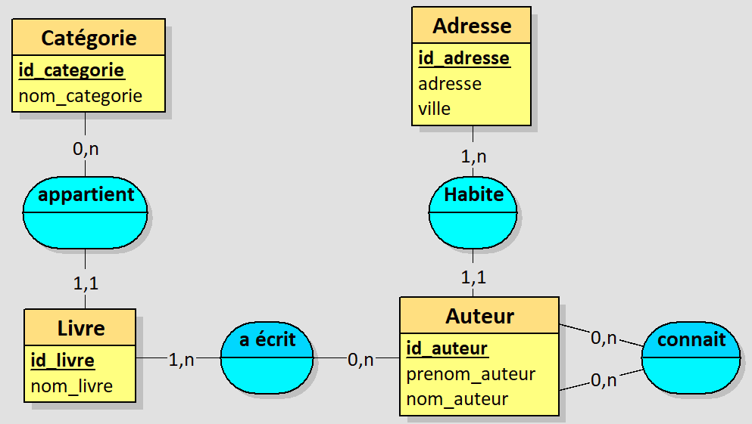
Du MCD au document
Prenons un exemple concret :

Slide 19
Du MCD au document
Je pourrais représenter les entités seules en document.
Mais je perds alors les relations.
Nous allons voir comment garder la notion de relation.
La relation habite se trouve entre Adresse et Auteur. Un Auteur à une et une seule Adresse et on ne veut probablement pas gérer une adresse sans la lier à l'auteur.
La solution ici est donc de migrer l'adresse dans le document Auteur

Slide 20
Du MCD au document
Voici a quoi ressemble le document Auteur :
Auteur
{
"id" : 1,
"prenom" : "JRR",
"nom" : Tolkien,
"adresse" :
{
"adresse" : "Avenue de Colmar",
"ville" : "Strasbourg"
}
}
L'identifiant de l'adresse est devenu inutile. Le lien a été fait par migration.

Slide 21
Du MCD au document
On peut procéder de manière identique avec la catégorie:
Livre
{
"id" : 1,
"nom" : "Le Seigneur des anneaux",
"categorie" :
{
"nom" : "Fantaisie"
}
}
La catégorie n'ayant plus qu'une seule propriété, nous pouvons même la mettre sous forme :
"categorie" : "Fantaisie"

Slide 22
Du MCD au document
La solution que nous venons de mettre en place va modifier tous les documents qui contiennent la catégorie si la catégorie est mise à jour.
Si les modifications sont fréquentes, il vaut mieux :
Catégorie
{
"id" : 1,
"nom" : "Fantaisie"
}
Livre
{
"id" : 1,
"nom" : "Le Seigneur des anneaux",
"categorie" : 1
}

Slide 23
Du MCD au document
Si nous devons comparer les deux solutions
La première est plus simple, toutes les informations d'un livre sont dans un même document
La mise à jour de catégorie dans la première solution va prendre énormément de temps
La seconde solution conserve l'identifiant de la catégorie, son libellé peut donc changer sans refaire le lien.
Malheureusement la seconde solution va nous imposer une jointure à chaque fois que l'on voudra récupérer la catégorie d'une livre.
La meilleur solution dépendra donc de l'utilisation de la base.

Slide 24
Du MCD au document
Pour la relation a écrit, nous allons garder les clés pour rendre l'évolution de la base plus simple :
Auteur
{
"id" : 1,
"prenom" : "JRR",
"nom" : Tolkien,
"adresse" :
{
"adresse" : "Avenue de Colmar",
"ville" : "Strasbourg"
},
"livre" : [1]
}

Slide 25
Du MCD au document
Pour que la relation puisse être lue dans les deux sens, il faudra également ajouter la notion d'auteur dans le livre:
Livre
{
"id" : 1,
"nom" : "Le Seigneur des anneaux",
"categorie" :
{
"nom" : "Fantaisie"
}
"auteur" : [1]
}
Il reste à procéder de même pour la relation réflexive.

Slide 26
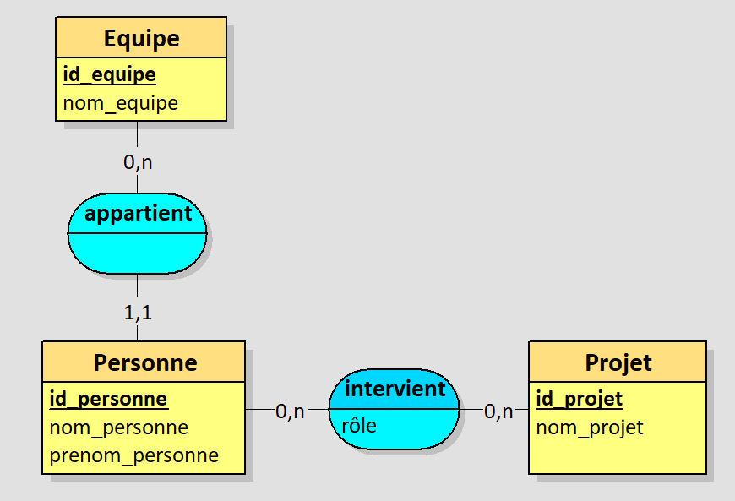
Du MCD au document
Prenons un modèle conceptuel simple et essayons de construire une base de données mongoDB à partir de ce document :

Slide 27
Création d'une base de données
Nous avons vu que la création se fait avec la commande:
use <nouvelleDb>
Cette nouvelle base n'est pas visible tant qu'elle ne contient aucun document.
La commande db vous donne la base de données dans laquelle vous vous trouvez :
db
La suppression vous demandera de vous placer sur la base de données à supprimer avec use et de lancer la commande :
db.dropDatabase()

Slide 28
Création d'une collection
La création d'une collection dans une base de données se fait avec l'instruction :
db.createCollection(name, options)
Le paramètres options n'est pas obligatoire. Plus de détail sur les options :
https://www.mongodb.com/docs/manual/reference/method/db.createCollection/
La suppression d'une collection se fait à travers l'instruction :
db.collection.drop()

Slide 29
Manipuler les données en MongoDB
Nous allons commencer par insérer un document dans une collection :
db.<collection>.insertOne({…})
Il est possible également d'insérer plusieurs documents en une seule instruction :
db.<collection>.insertMany([{…}, {…}])
Une fois inséré, il est possible de modifier les valeurs des documents :
db.<collection>.replaceOne(condition, values)
db.<collection>.replaceMany(condition, values)

Slide 30
Manipuler les données en MongoDB
Une condition sous mongoDB représente la même notion que les conditions de la clause WHERE en SQL.
Nous allons donc retrouver l'idée de filtrer sur la valeur d'un champ.
Par exemple, si nous cherchons les personnes dont le prénom est "John", la condition prendra la forme :
{"prenom" : "John"}
Nous verrons par la suite que de nombreux opérateurs nous permettront de construire des conditions de plus en plus complexes.

Slide 31
Manipuler les données en MongoDB
Créer une nouvelle base de données pour nos tests :
use tests
Créer dans cette base une nouvelle collection "animal" :
db.createCollection("animal")
Insérer dans la collection animal, quelques enregistrement avec les champs :
Id : généré automatiquement
Nom
Maitre
Mettre à jour le nom d'un animal.
Voyons une syntaxe qui permet juste de modifier la valeur d'un champs.

Slide 32
Manipuler les données en MongoDB
Pour lire les données d'un document, nous allons utiliser la méthode find :
db.collection.find(cond) : tous les documents
db.collection.findOne(cond) : le premier document
db.collection.findOneAndReplace(cond, replace) : Remplace le document
db.collection.findOneAndDelete(cond) : Supprime le document
Ces instructions vont se baser sur des conditions :
db.collection.find({"clé1" : "val1", "clé2" : "val2")

Slide 33
Manipuler les données en MongoDB
Il existe aussi des méthodes pour supprimer des documents :
db.collection.deleteOne(cond);
db.collection.deleteMany(cond);
Attention, si on utilise deleteMany sans spécifier de paramètre, tous les documents de la collections ont supprimés.
Sélectionnons des documents dans la table animal sur plusieurs critères
Supprimons un document bien précis de la table animal.
Notons qu'ajouter des conditions simule un opérateur "et".

Slide 34
Manipuler les données en MongoDB
Nous avons vu comment afficher des documents à partir de valeur, nous allons nous intéresser à des opérateurs de comparaison :
Egal : db.collection.find ({…})
Différent : db.collection.find ({"age" : { "$ne": 30}})
Inférieur : db.collection.find ({"age" : { "$lt": 30}})
Inférieur ou égal : db.collection.find ({"age" : { $lte: 30}})
Supérieur : db.collection.find ({"age" : { "$gt": 30}})
Supérieur ou égal : db.collection.find ({"age" : { "$gte": 30}})

Slide 35
Manipuler les données en MongoDB
Insérons les informations sur les personnes et essayons de retrouver les informations suivantes :
Les personnes dont la couleur préférée est le rouge.
Les personnes qui ne sont pas des hommes.
Les personnes de moins de 30 ans
Les personnes de 80 ans ou plus.
Les personnes de 80 ans ou plus dont la couleur préférée est le rose (Pink)

Slide 36
Manipuler les données en MongoDB
Il existe aussi d'autres opérateurs logiques ou appartenant à la théorie des ensembles
Et : db.collection.find({ "$and" : [{…}, {…}]})
Ou : db.collection.find({ "$or" : [{…}, {…}]})
Non : db.collection.find({"age" : { "$not" : {"$lt" : 30}}})
Est dans : db.collection.find({"age" : { $in : [20, 30]}})
N'est pas dans : db.collection.find({"age" : { $nin : [20, 30]}})
Existe : db.collection.find({"age" : { $exists : 1}})

Slide 37
Manipuler les données en MongoDB
Prenons le temps de nous familiariser avec les opérateurs logiques :
Sélectionner toutes les personnes qui ont moins de 30 ans ou plus de 90 ans.
Sélectionner toutes les personnes qui ont une Audi, une Ford ou une Jaguar.
Sélectionner toutes les personnes qui n'ont ni une Audi, ni une Ford, ni une Jaguar.
Sélectionner les personnes qui ont renseigné leur langue.
Sélectionner les personnes qui n'ont pas renseigné leur langue.

Slide 38
Manipuler les données en MongoDB
Pour le moment nous affichons toujours un document en entier. Voyons maintenant comment récupérer des infos dans un document.
Pour cela nous allons une fois de plus nous baser sur la fonction find :
db.collection.find() : Tous les documents
db.collection.find(cond) : Tous les documents qui vérifient la condition
db.collection.find(cond, {"nom":1, "_id":0}) : le nom les documents qui vérifient la condition
Le chiffre 1 indique que l'on veut afficher le champ, 0 que l'on ne veut pas l'afficher
Afficher le nom et prénom de toutes les personnes de moins de 30 ans.

Slide 39
Manipuler les données en MongoDB
Si un document comporte un objet, il existe plusieurs façons d'y accéder :
db.stock.insertMany( [
{ objet: "journal", quantite: 25, dimensions: { h: 14, w: 21, unite: "cm" }, statut: "A" },
{ objet: "portable", quantite: 50, dimensions: { h: 8.5, w: 11, unite: "piece" }, statut: "A" },
{ objet: "papier", quantite: 100, dimensions: { h: 8.5, w: 11, unite: "ramette" }, statut: "D" },
{ objet: "calendrier", quantite: 75, dimensions: { h: 22.85, w: 30, unite: "cm" }, statut: "D" },
{ objet: "carte", quantite: 45, dimensions: { h: 10, w: 15.25, unite: "cm" }, statut: "A" }
]);
Soit en décomposant : db.stock.find( { dimensions: { w: 21, h: 14, unite: "cm" } } )
Soit en utilisant le '.' : db.stock.find( { "dimensions.h": { $lt: 15 } } )

Slide 40
Manipuler les données en MongoDB
Dans l'exemple précédent :
Sélectionner les objets qui ont une hauteur supérieure à 10.
Sélectionner les objets qui ont un statut "A" et une largeur inférieure à 15.
Sélectionner les objets qui ont une hauteur inférieure à 10 et une largeur supérieure à 10

Slide 41
Manipuler les données en MongoDB
Il est aussi possible d'accéder aux éléments d'un tableau :
db.stock.insertMany([
{ objet: "journal", quantite: 25, couleur: ["blanc", "rouge"], dimensions: [ 14, 21 ] },
{ objet: "portable", quantite: 50, couleur: ["rouge", "blanc"], dimensions: [ 14, 21 ] },
{ objet: "papier", quantite: 100, couleur: ["rouge", "blanc", "gris"], dimensions: [ 14, 21 ] },
{ objet: "calendrier", quantite: 75, couleur: ["vert", "jaune"], dimensions: [ 22.85, 30 ] },
{ objet: "carte", quantite: 45, couleur: ["bleu"], dimensions: [ 10, 15.25 ] }
]);
Exactement 2 éléments dans l'ordre : db.stock.find( { couleur: ["rouge", "blanc"] } )
Au moins ces éléments: db.stock.find( { couleur: { $all: ["rouge", "blanc"] } } )

Slide 42
Manipuler les données en MongoDB
Dans l'exemple précédent :
Sélectionner tous les objets qui peuvent être rouge ou blanc et uniquement ces couleurs
Sélectionner tous les objets qui peuvent éventuellement être vert.
Sélectionner tous les objets dont une des dimensions est supérieure à 20
Sélectionner tous les objets dont toutes les dimensions sont supérieures à 20

Slide 43
Opération sur les curseurs en MongoDB
La fonction find() construit un cursor. Il s'agit d'un objet qui possède également des méthodes :
https://www.mongodb.com/docs/manual/reference/method/js-cursor/
Il est possible de connaitre :
Le nombre d'éléments : db.collection.find().count()
Fixer un maximum: db.collection.find().max()
Fixer un minimum: db.collection.find().min()
Les éléments triés: db.collection.find().sort()

Slide 44
Opération sur les curseurs en MongoDB
Voici un exemple d'utilisation de la fonction sort :
Db.collection.find().sort({"name": 1})
La documentation vous donne les paramètres à renseigner :
1 : Tri ascendant
-1 : tri descendant

Slide 45
Opération sur les curseurs en MongoDB
MongoDB vous permet aussi de limiter la recherche lors d'une sélection.
Soit en limitant le nombre de documents affichés :
db.collection.find().limit(5);
Soit en sautant séquentiellement les premiers enregistrements :
db.collection.find().skip(5);
En utilisant les deux fonctions il est donc possible d'afficher des documents au milieu de la collection à l'image de ce que fait la fonction substring() pour une chaine de caractères.

Slide 46
Opération sur les curseurs en MongoDB
A partir de éléments vus, donner les instructions qui permettent de récupérer :
Le nombre de documents dans une collection
Le nombre de personnes possédant une Audi
Les 5 premières personnes triées par nom
Les personnes du rang 10 à 15 triés par nom
La personne la plus âgée

Slide 47
Agrégation en MongoDB
Les agrégation vont nous permettre de grouper les données et de travailler sur plusieurs documents.
Les fonctions d'agrégation sont nombreuses et sont introduites par des mots clés :
$count
$group
$sort
….
Toutes ces fonctions sont cumulables entre elles.
Les agrégations nous offrent donc un moyen de réaliser des actions complexes.

Slide 48
Agrégation en MongoDB
Les agrégations utilisent la fonction aggregate :
db.collection.aggregate(pipeline, options)
Un pipeline est un tableau qui contient les données à agréger et les fonctions qui explique l'agrégation voulue.
La liste exhaustive des fonctions d'agrégation peut être retrouvée dans la documentation de MongoDB :
https://www.mongodb.com/docs/manual/reference/operator/aggregation-pipeline/
Nous allons voir aux travers de quelques exemples comment les agrégations fonctionnes.

Slide 49
Agrégation en MongoDB
Les différentes opérations se combinent entre-elles. Maintenant que le tableau est trié, nous voulons juste les 5 premières lignes
Il suffit de modifier le pipeline :
var pipeline = [
{$sort: {"Nom" : 1} },
{$limit : 5}
];
Il ne reste donc plus qu'à utiliser la fonction d'agrégation:
db.collection.aggregate(pipeline);

Slide 50
Agrégation en MongoDB
Nous pouvons aussi grouper les lignes par rapport à la valeur d'une colonne.
Il suffit de modifier le pipeline :
var pipeline = [
{$group: {"_id": "$Voiture", "count": {"$sum": 1}}},
{$sort: {« count" : 1} }
];
Il ne reste donc plus qu'à utiliser la fonction d'agrégation:
db.collection.aggregate(pipeline);
Cette manière de faire est le pendant du groupe by que nous avons observé avec MySQL.
Que se passe t'il si on remplace 1 par $Age ?

Slide 51
Agrégation en MongoDB
Nous pouvons encore rajouter des conditions. Par exemple si nous voulons grouper par voiture mais que nous voulons seulement les lignes où la somme est supérieure à une valeur donnée.
Il suffit de modifier le pipeline :
var pipeline = [
{$group: {"_id": "$Voiture", "count": {"$sum": 1}}},
{$sort: {« count" : 1} },
{$match : {"count" : {"$gte" : 10 } } }
];
Il ne reste donc plus qu'à utiliser la fonction d'agrégation:
db.collection.aggregate(pipeline);

Slide 52
Agrégation en MongoDB
Avec les agrégations essayons de retrouver les informations suivantes :
Age max ($max), âge min ($min) et âge moyen ($avg) des possesseurs de voiture regroupés par marques
Marques de voiture dont l'âge moyen des conducteurs est supérieur à 50.

Slide 53
Agrégation en MongoDB
Voyons comment construire une agrégation avec Compass.
Sélectionnons notre collection et utilisons l'onglet aggregations.
A chaque étape, nous allons avoir le résultat des commandes que nous allons effectuer.
Sur la première commande, utilisons $projet pour sélectionner les colonnes
nomColonne:0 ou 1 suivant si nous voulons l'affichage ou non
Cette première étape est un filtre sur les champs.

Slide 54
Agrégation en MongoDB
Dans un second temps nous allons utiliser une fonction $match pour faire une sélection.
Il est possible à partir de là d'activer ou non chaque partie de notre agrégation.
Ajoutons une fonction $group pour récupérer l'âge moyen des conducteurs.
Une fois terminé, il est possible d'exporter la fonction d'agrégation au complet.
Cette méthode vous permet de bénéficier d'énormément d'aide pour concevoir des agrégations complexes.

Slide 55
Index en MongoDB
Les index permettent d'accéder plus rapidement en lecture aux documents.
Les index, dans leur fonctionnement, sont assez similaires à ce que nous avons pu voir en SQL.
En MongoDB, par défaut, un index est créé sur la clé "_id".
La création d'un index se fait avec la fonction suivante:
db.collection.createIndex({"nom": 1})
Le chiffre 1 correspond à un index ascendant, -1 à un index descendant.
La différence entre les deux index n'a de sens que si la requête est triée de la même façon.

Slide 56
Index en MongoDB
Il est possible d'obtenir la liste de tous les index rattachés à une collection :
db.collection.getIndexes()
Il est naturellement possible également de supprimer définitivement un index :
db.collection.dropIndex(« <nomIndex> »)
Une fois l'index créé, il n'est pas possible de le modifier ou de le renommer. Il faudra le supprimer et le recréer.

Slide 57
Vues
Les vues sont des résultats d'agrégations liés à des collections
Elles sont accessibles en lecture uniquement
Elles permettent de garder active une sélection même en ajoutant des éléments dans la collection
Elles permettent également de sécuriser votre base de données en ne donnant accès qu'à la vue et pas à la collection elle-même.
Il est possible de créer une vue grâce au Shell mais aussi avec MongoDBCompass

Slide 58
Vues - Shell
La vue se base donc sur une collection et sur des critères qui vont filtrer la collection.
La création se fait au travers de l'instruction :
Db.createView("nom_vue", "collection" {<aggrégation>}}
Prenons l'exemple des utilisateurs présents dans le fichier source.txt.
Créons une vue qui contient tous les utilisateurs dont la couleur préférée est le rouge.
Dans un second temps, créons un nouvel utilisateur dont la couleur préférée est le rouge et voyons comment notre vue réagit.

Slide 59
Vues - Shell
Création de notre vue :
db.createView("util_rouge", "utilisateur", {$match : {couleur: "rouge"}})
La vue a été ajoutée à la base comme une collection et on peut donc la retrouver avec :
Show collections
Il est possible de voir le contenu de la vue :
db.util_rouge.find()
Ajoutons maintenant un nouvel utilisateur avec une couleur préférée rouge et voyons le contenu de la vue.
La vue n'est pas figée mais s'adapte au nouveau contenu de la collection.

Slide 60
Vues - Shell
La vue étant considérée sous plusieurs aspect comme une collection, je peux donc utiliser des méthodes déjà vues.
Trions les utilisateurs qui aiment le rouge par leur nom en ascendant et en descendant.
Il est possible de faire une vue à partir d'une vue. Maintenant que nous avons dans une vue les gens qui aiment le rouge, créons à partir de cette vue une autre vue pour les utilisateurs qui aiment le rouge et sont nés après 1980.
Voyons ce qui se passe lorsque l'on essaie d'insérer des informations dans une vue.

Slide 61
Vues - Shell
Il est naturellement possible de supprimer une vue et cela fonctionne comme pour une collection :
Db.<nom_vue>.drop()
Les vues peuvent nous permettre de filtrer les informations et de ne pas laisser la collection accessible.
Pour cela, nous pouvons une fois de plus filtrer par colonne.
Imaginons que la date de naissance soit une donnée confidentielle, créer une vue qui ne contient que les noms et couleurs. (aggregation $project).
La méthode find() sur une vue renvoie un curseur comme pour une collection. Nous pouvons donc utiliser les méthodes déjà vues (sort, limit…)

Slide 62
Vues - Shell
Il est également possible de créer une vue qui est une jointure de plusieurs collections.
Pour cela nous utilisons $lookup dans l'agrégation :
db.createView("<nomVue>", "<col1>", {
"$lookup" : {
"from" : "<col2>",
"localField" : "<champs dans col1>",
"foreignField" : "<Champs dans col2>",
"as" : "<Nom jointure>"
}
})
Utilisons cette structure pour récupérer dans une vue qui conduit quoi.

Slide 63
Vues - Compass
Dans Compass, nous avons déjà vu qu'il est possible de mettre en place des agrégations.
Ces agrégations peuvent être sauvegardées de deux manières :
Soit on sauvegarde le pipeline et il sera donc possible de le réutiliser pour de prochaines agrégations
Soit on sauvegarde directement l'agrégation dans une vue.
Nous avons compris que les agrégations et les vues sont fortement liées.

Slide 64
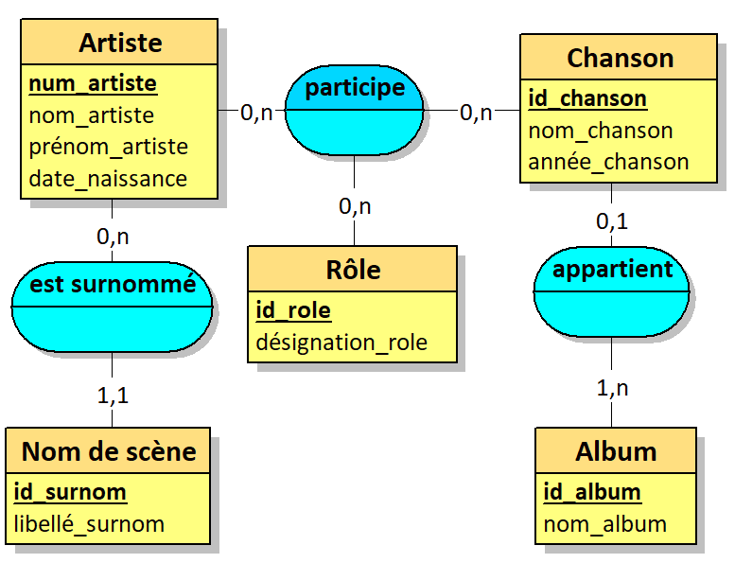
Mise en place d'une base MongoDB
Reprenons notre base de données des artistes pour la représenter en MongoDB :

Slide 65
Bilan
Résumé des notions abordées.
Questions.
Difficultés particulières ?

